Slide 1
進捗報告
4/30(木)
小佐々優人 大田原天翔

Slide 2
卒業研究進捗
・ 環境構築
AWSアカウント作成（無料版）
各々のPCにStreamlit、 GitHubのインストール（アプリの公開用）
・ 問題や解答の表は、Streamlitと互換性のあるMarkdown形式で
JSONファイルとして保存（動作確認用の1年分）
・ JSONファイルを読み込んで問題を表示・解答・時間計測できる
簡易版アプリをPython・Streamlitで作成（app.py）

Slide 3
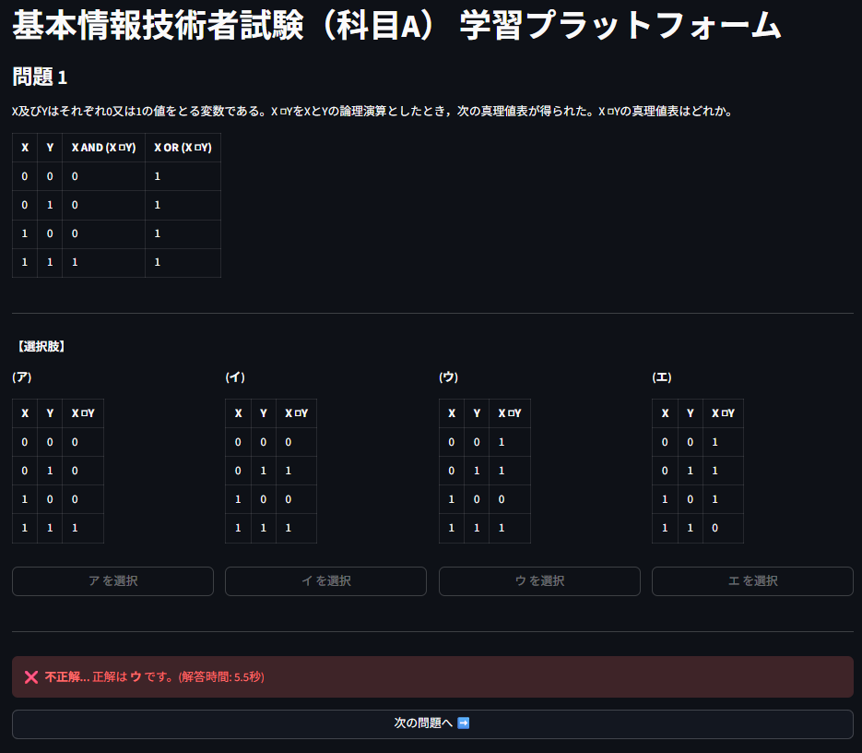
app.py の動作画面 （不正解画面）

Slide 4
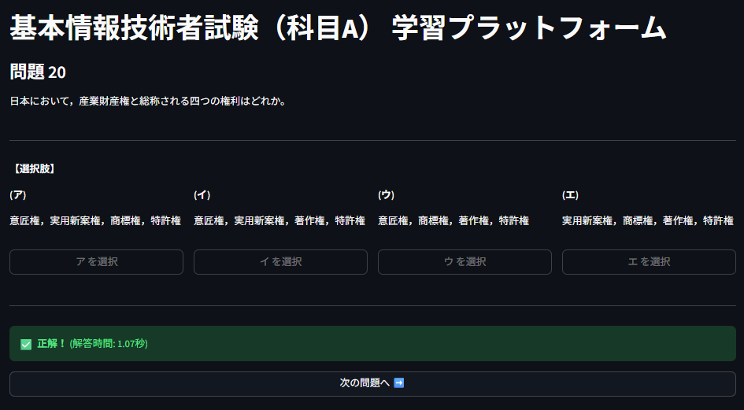
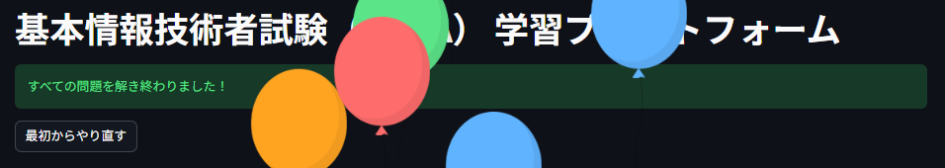
app.py の動作画面 （正解・終了画面）

Slide 5
現在の課題
（調べながら行っていく）
AWS側の設定
DynamoDBテーブルの作成（解答時間や正誤を保存）
IAMユーザーの作成
セキュリティ設定
.envファイルの作成
来週までの目標
Python（app.py）から、実際に1件だけデータをAWSに送ってみるテストを行う。

